Slide 1
面向开放环境的自适应视觉感知
程明明
南开大学计算机学院
Notes:
现有视觉学习技术通常依赖于大规模精确标注的训练数据。在典型实验室环境下设计和训练的人工智能模型，在行业应用场景变换时，容易导致系统性能急剧下降。本报告将从弱监督视觉理解的角度，介绍在降低模型对特定应用场景数据依赖方面所开展的一些研究工作，主要包括如何学习一些通用属性，并利用这些通用属性构建弱监督学习模型。

Slide 2

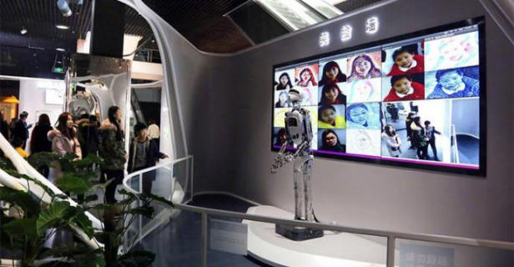
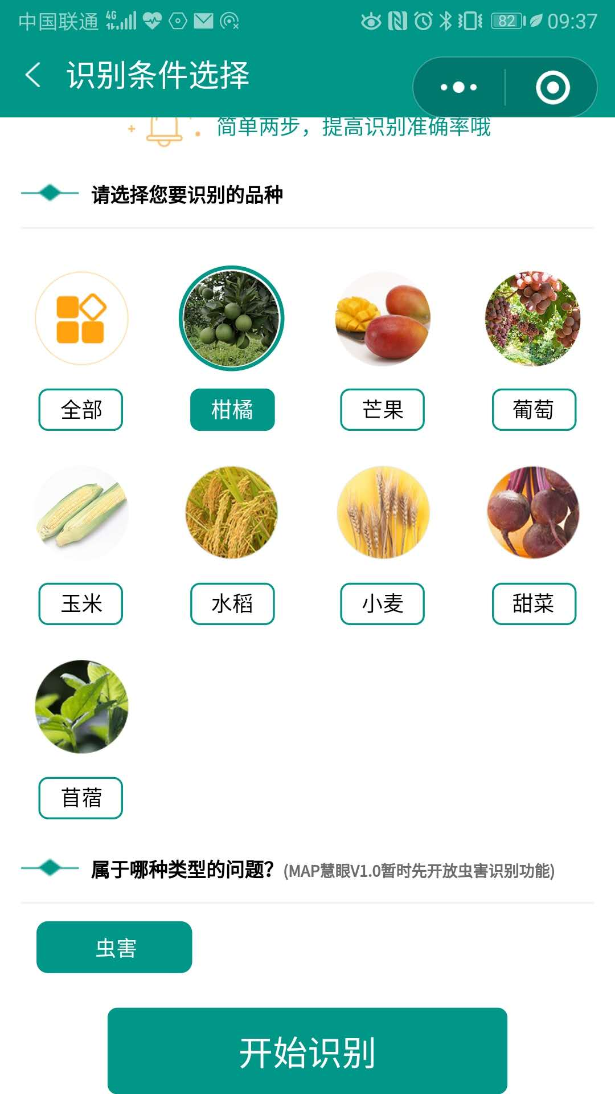
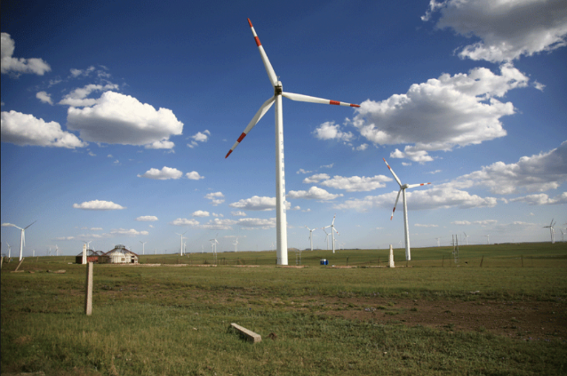
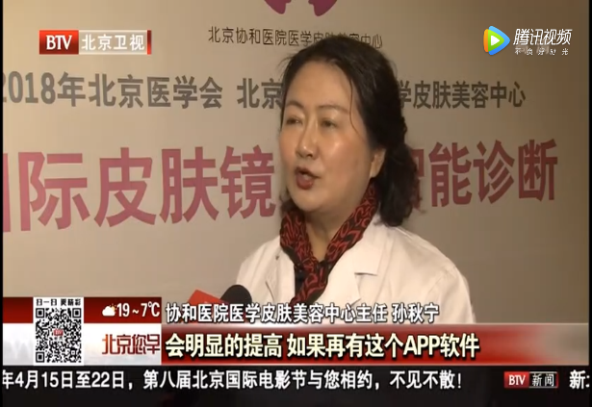
视觉感知技术的春天
智能终端、教育、能源、医疗、农业等
Notes:
这些与各行业龙头企业的合作，也使得我们的技术得以快速落地。在德国慕尼黑举行的华为Mate 10发布会上，余承东现场展示了基于我们技术的智能拍照功能。如果大家今年去过天津市科技馆的话，很可能对我们这个智能互动平台记忆深刻，见右上角的图。我们也和国内某大型风电设备公司合作，开发了智能巡检系统，由于去年试用效果显著，今年追加部署了1000多套。我们也和北京协和医院合作，开发了皮肤病智能诊断系统，已上线为患者服务，并被北京电视台报道。
中化农业：MAP慧眼

Slide 3
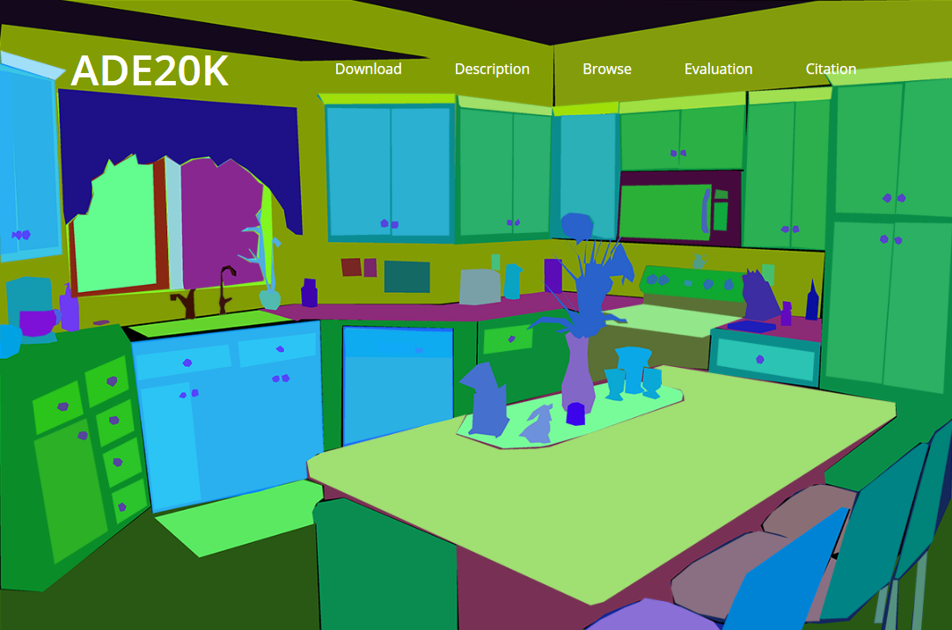
视觉感知技术的春天

Slide 4
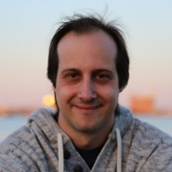
瓶颈问题
依赖于大规模标准数据集--以ADE20K为例
  Torralba教授的母亲精确标注了213841个物体
  Joke: Job offer: I am looking for more parents
开放环境自适应感知能力差
  难以满足各种实际应用需求
  典型实验室环境下设计和训练的人工智能模型，在行业应用场景变换时，容易导致系统性能急剧下降

Slide 5

开放环境的自适应感知
弱监督指导、举一反三、自主学习

Slide 6
开放环境的自适应感知
面向行业开放应用场景，而非传统实验环境下的高可靠、高通用性基础算法
多种行业应用
关键机器
学习算法
深度神经网
络共性技术
视觉基元
属性感知

Slide 7
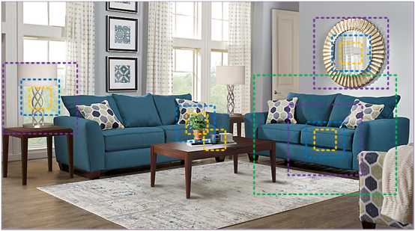
面向识别与理解的神经网络共性技术
多尺度表达是视觉理解的基础
Notes:
由于时间关系，我简要介绍每个研究点里的核心技术。
首先是富多尺度空间的深度神经网络通用架构，许多计算机视觉任务依赖于强大的多层次多尺度特征表达。近年来，每一代深度神经网络基础架构的进步，都展现出了更加强大的多尺度能力，但是这种多尺度能力仅限于层间多尺度。本项目计划在传统神经网络架构设计中，引入分层递进残差网络结构，增强层内多尺度信息表达能力，为众多计算机视觉应用提供强大的特征表达。

Slide 8
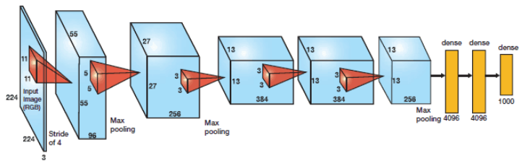
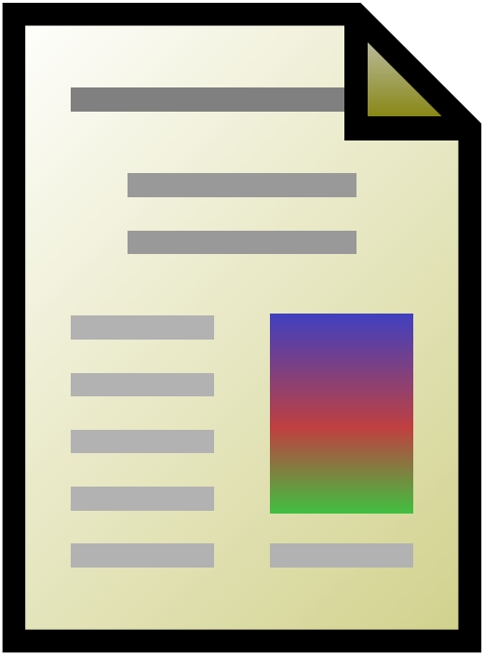
深度神经网络通用架构
AlexNet
ImageNet classification with deep convolutional neural networks, NIPS 2012.

Slide 9
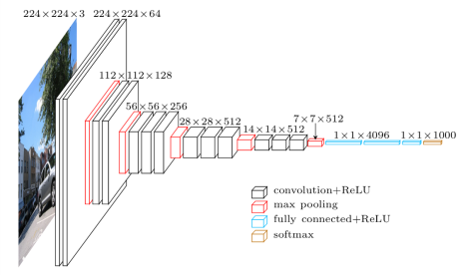
深度神经网络通用架构
VggNet (VGG16)
Very deep convolutional networks for large-scale image recognition, ICLR 2015.

Slide 10
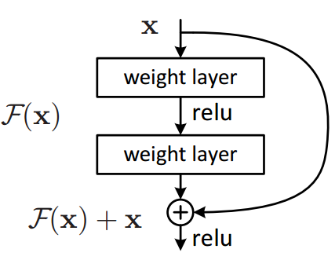
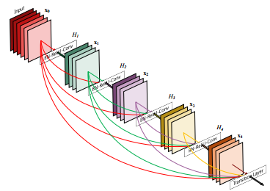
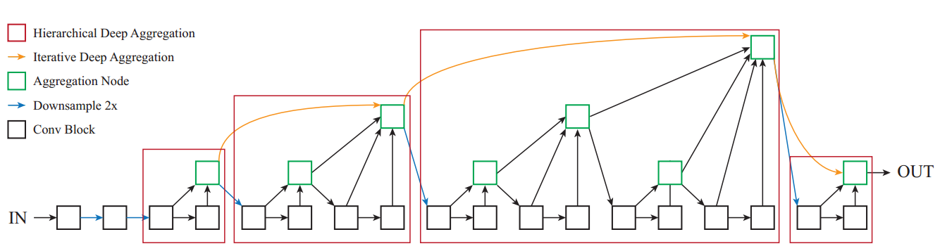
深度神经网络通用架构
DenseNet (CVPR’17)
ResNet (CVPR’16)
DLA
(CVPR’18)

Slide 11
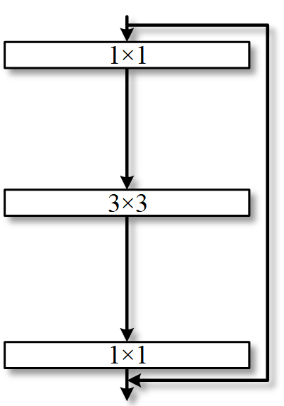
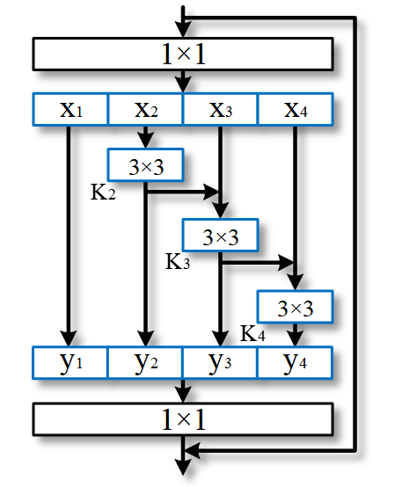
深度神经网络通用架构
富尺度空间的深度神经网络通用架构
Bottleneck block
Res2Net module
Res2Net: A New Multi-scale Backbone Architecture, arXiv, 2019 (in submission to IEEE TPAMI).

Slide 12
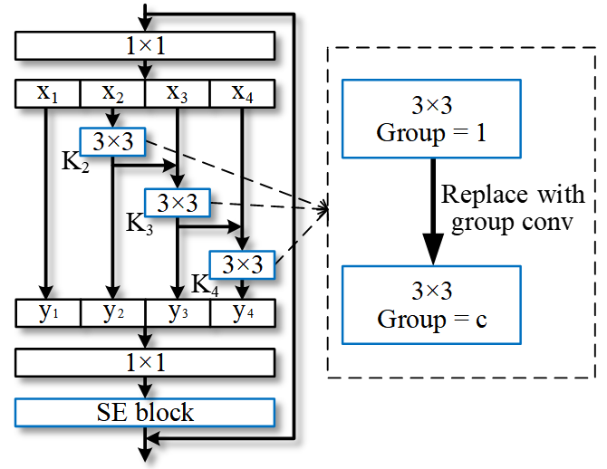
深度神经网络通用架构
富尺度空间的深度神经网络通用架构
Res2Net with dimension cardinality [1] and SE block [2].
Squeeze-and-excitation networks, CVPR 2018.
Aggregated residual transformations for deep neural networks, CVPR 2017.

Slide 13
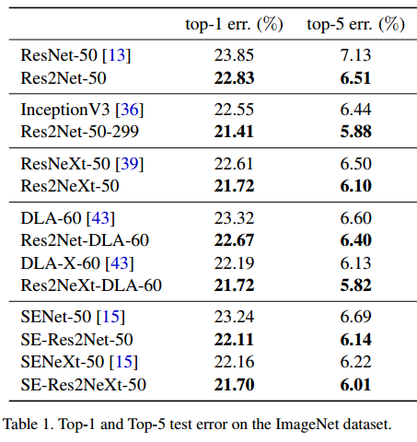
深度神经网络通用架构
富尺度空间的深度神经网络通用架构

Slide 14
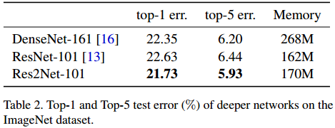
深度神经网络通用架构
富尺度空间的深度神经网络通用架构

Slide 15
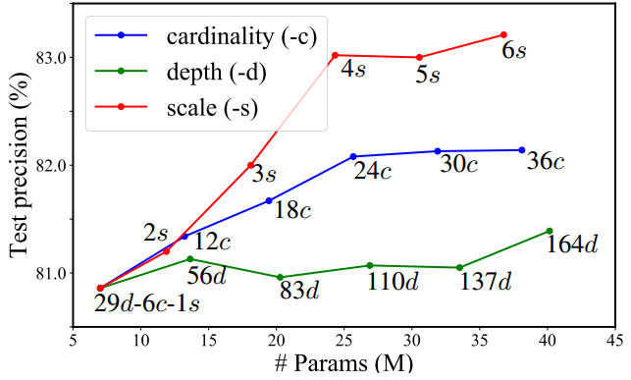
深度神经网络通用架构
富尺度空间的深度神经网络通用架构

Slide 16
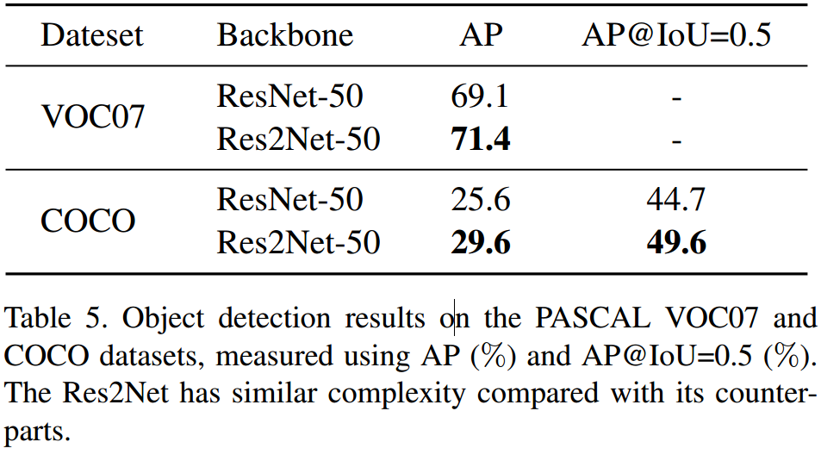
深度神经网络通用架构
富尺度空间的深度神经网络通用架构
  应用1：物体检测，Faster R-CNN (检测类任务)

Slide 17
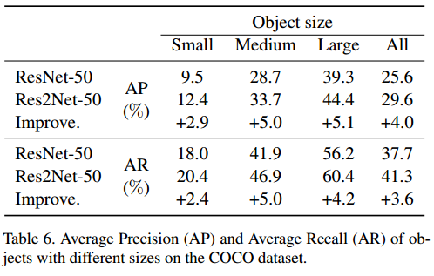
深度神经网络通用架构
富尺度空间的深度神经网络通用架构
  应用1：物体检测，Faster R-CNN (检测类任务)

Slide 18
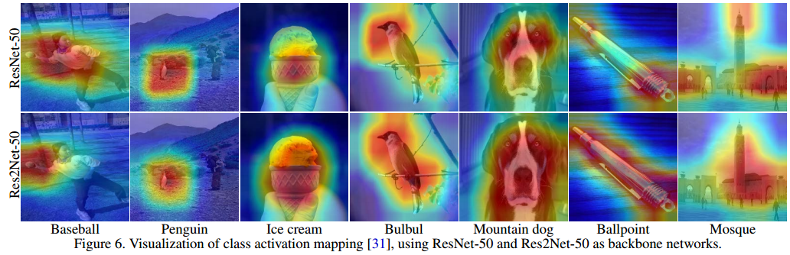
深度神经网络通用架构
富尺度空间的深度神经网络通用架构
  应用2：Class Activation Mapping (分类任务)

Slide 19
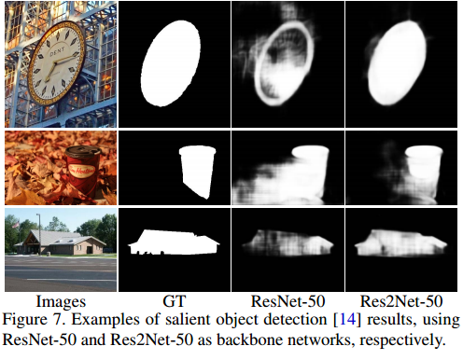
深度神经网络通用架构
富尺度空间的深度神经网络通用架构
  应用3：显著性物体 (分割类任务)

Slide 20
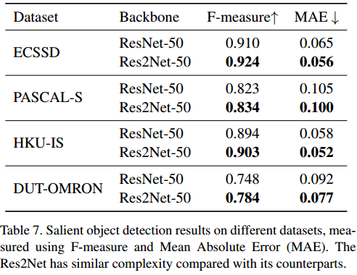
深度神经网络通用架构
富尺度空间的深度神经网络通用架构
  应用3：显著性物体 (分割类任务)

Slide 21
开放环境的自适应感知
面向行业开放应用场景，而非传统实验环境下的高可靠、高通用性基础算法
多种行业应用
关键机器
学习算法
深度神经网
络共性技术
视觉基元
属性感知

Slide 22
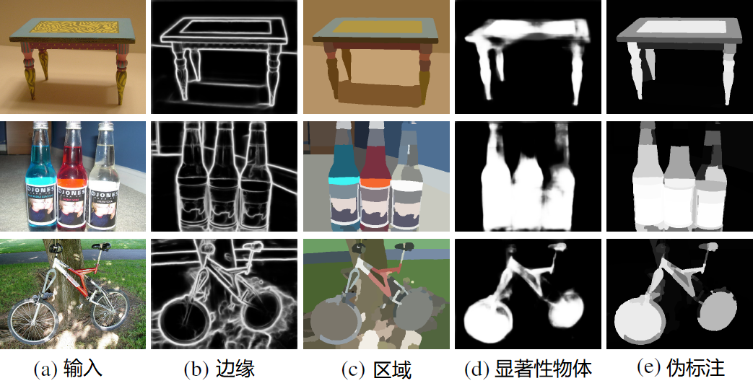
通用视觉基元属性感知
显著性物体检测技术
边缘检测技术
Notes:
通用视觉基元属性，是指与具体目标任务类别无关的通用属性。例如，即使面对一些我们从未见过，也不知道叫什么的物体，人类仍然能够轻易的识别出其所在的物体区域，并确定它的边界范围。这种能力帮助我们通过很少的样例学习新的知识。基元属性感知方面，我们将重点研究图像中的显著性物体检测技术和物体边缘检测技术。

Slide 23
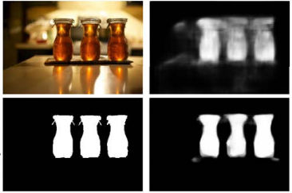
显著性物体检测
Proposed HED-based
(a) source & GT (b) results
Deeply supervised salient object detection with short connections, IEEE TPAMI 2018 (CVPR’17)

Slide 24
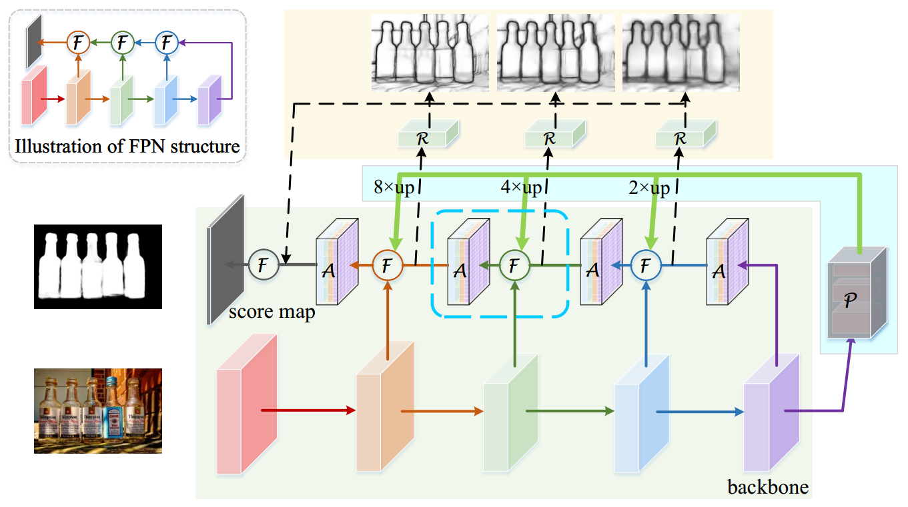
显著性物体检测
A Simple Pooling-Based Design for Real-Time Salient Object Detection, IEEE CVPR 2019.

Slide 25
显著性物体检测

Slide 26
显著性物体检测
Notes:
Visualizing feature maps around FAMs. Feature maps shown on the left are from models with FAMs. On the contrary, feature maps displayed on the right are from models replacing FAMs with a single convolution layer. (a-d) are visualizations of feature maps at different places. As can be seen, when our FAMs are used, feature maps after FAMs can obviously capture the location and detail information of salient objects (Column a), compared to those after a single convolution layer (Column c).

Slide 27
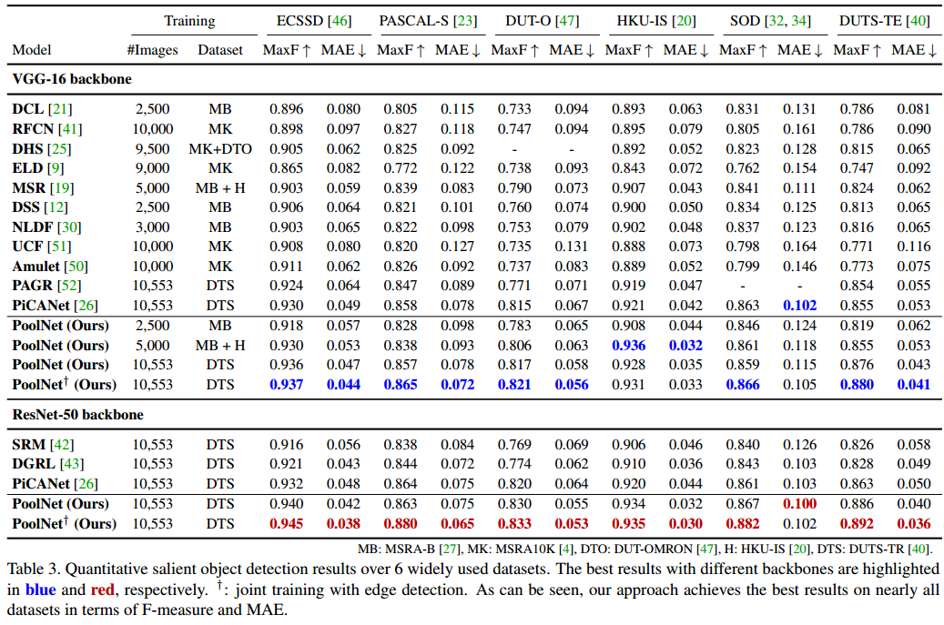
显著性物体检测

Slide 28
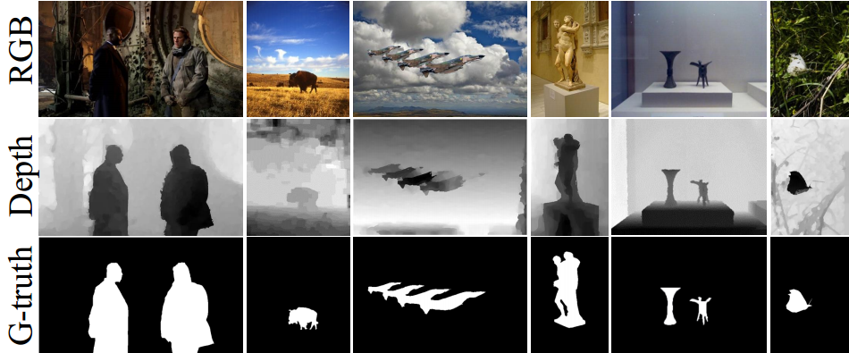
RGBD显著性物体检测
Contrast Prior and Fluid Pyramid Integration for RGBD Salient Object Detection, IEEE CVPR 2019.

Slide 29
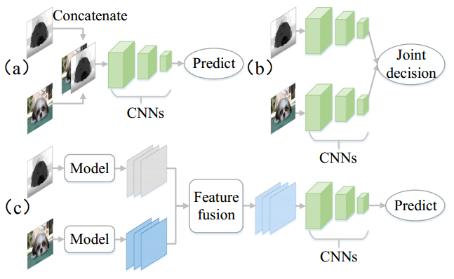
RGBD显著性物体检测
难点：深度图质量，多模态融合机制

Slide 30
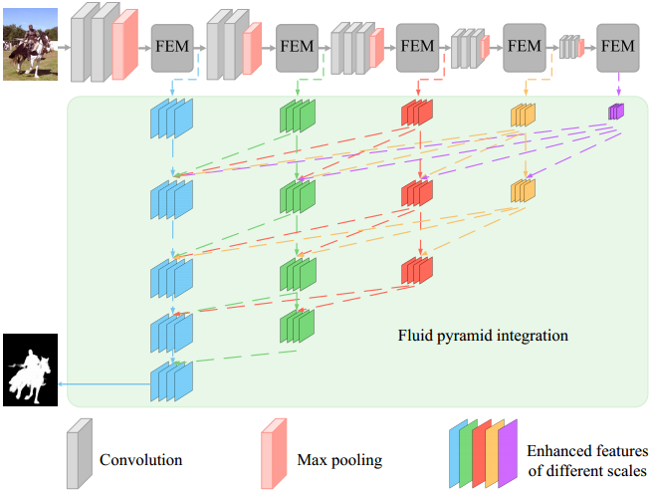
RGBD显著性物体检测

Slide 31
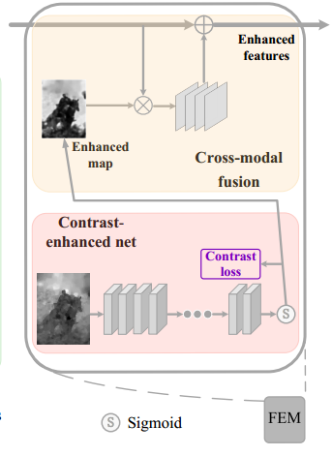
RGBD显著性物体检测
利用对比度先验

Slide 32
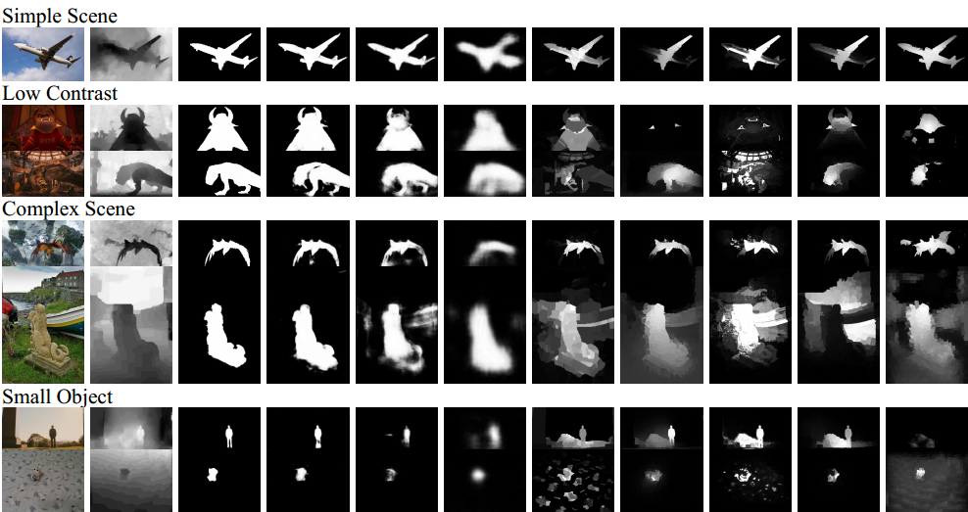
RGBD显著性物体检测

Slide 33
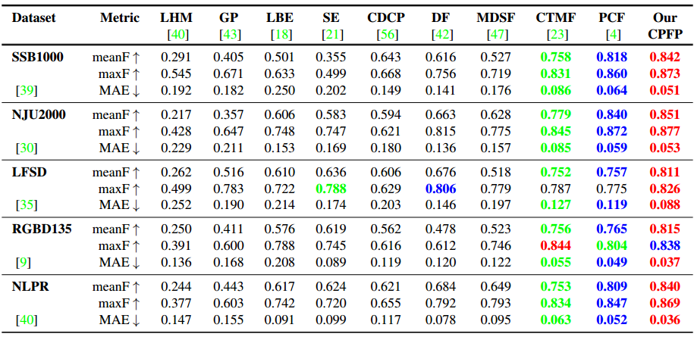
RGBD显著性物体检测

Slide 34
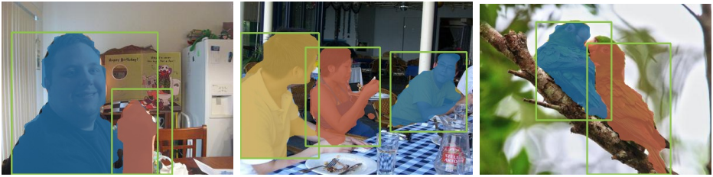
显著性Instance检测
S4Net: Single Stage Salient-Instance Segmentation, IEEE CVPR 2019.

Slide 35
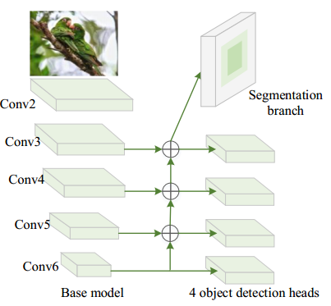
显著性Instance检测

Slide 36
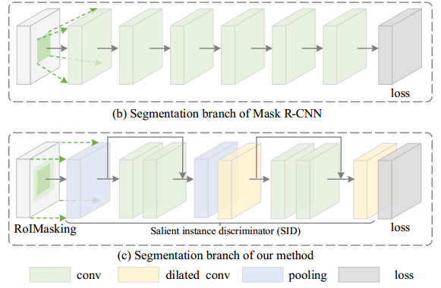
显著性Instance检测

Slide 37
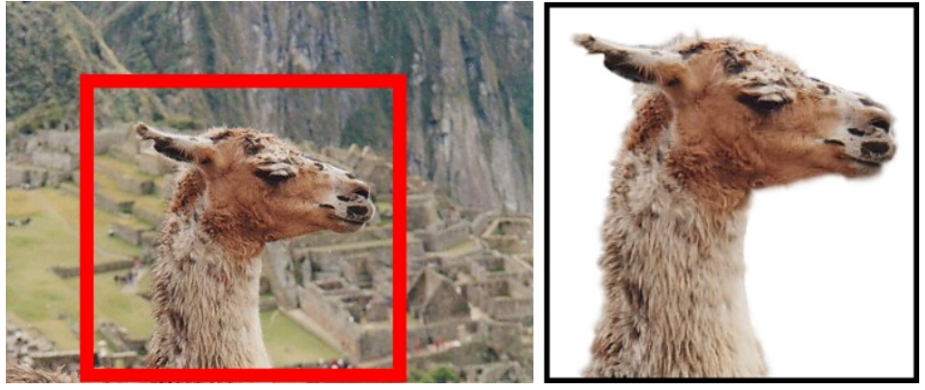
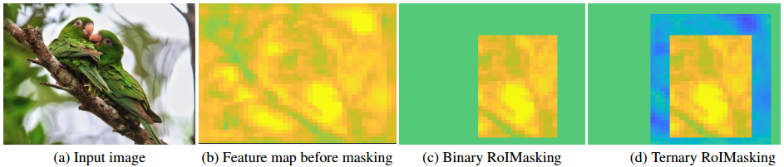
显著性Instance检测

Slide 38
显著性Instance检测

Slide 39
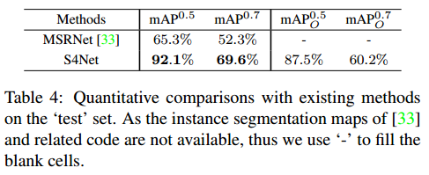
显著性Instance检测

Slide 40
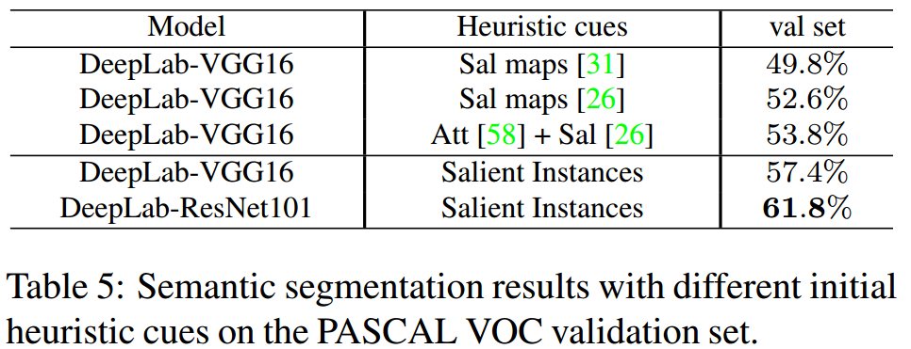
显著性Instance检测

Slide 41
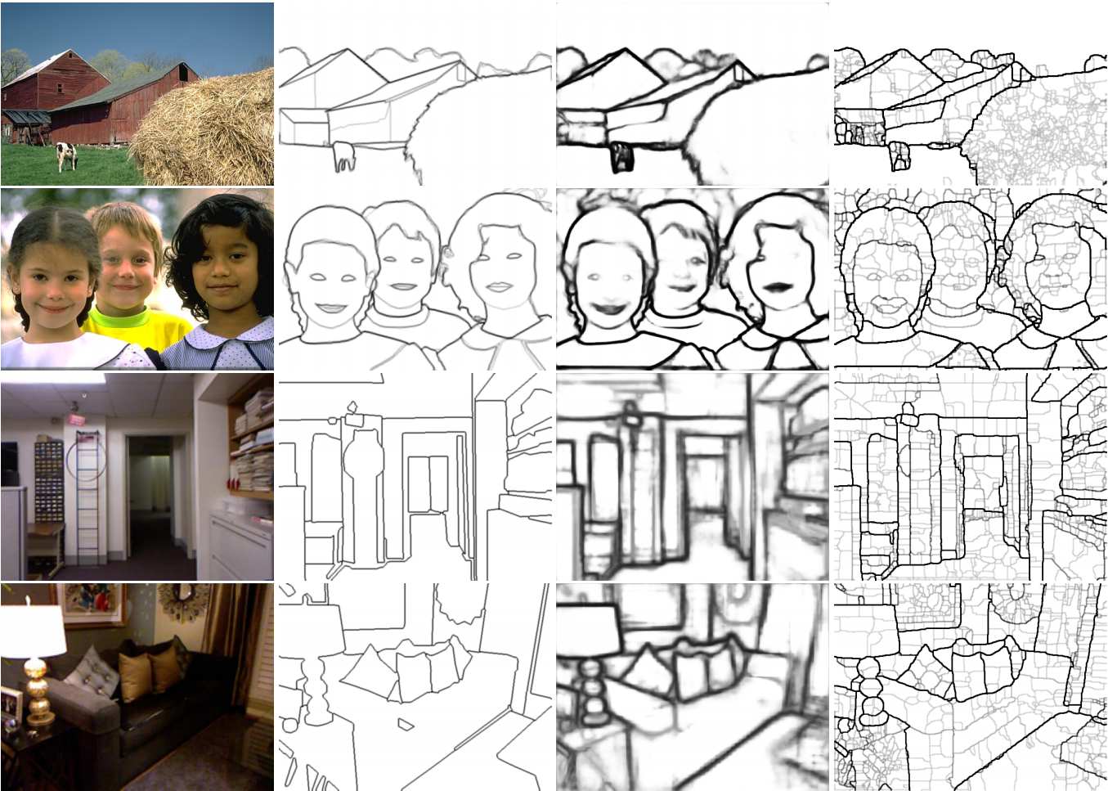
边缘检测
Richer Convolutional Features for Edge Detection, IEEE TPAMI 2018 (CVPR 2017).

Slide 42
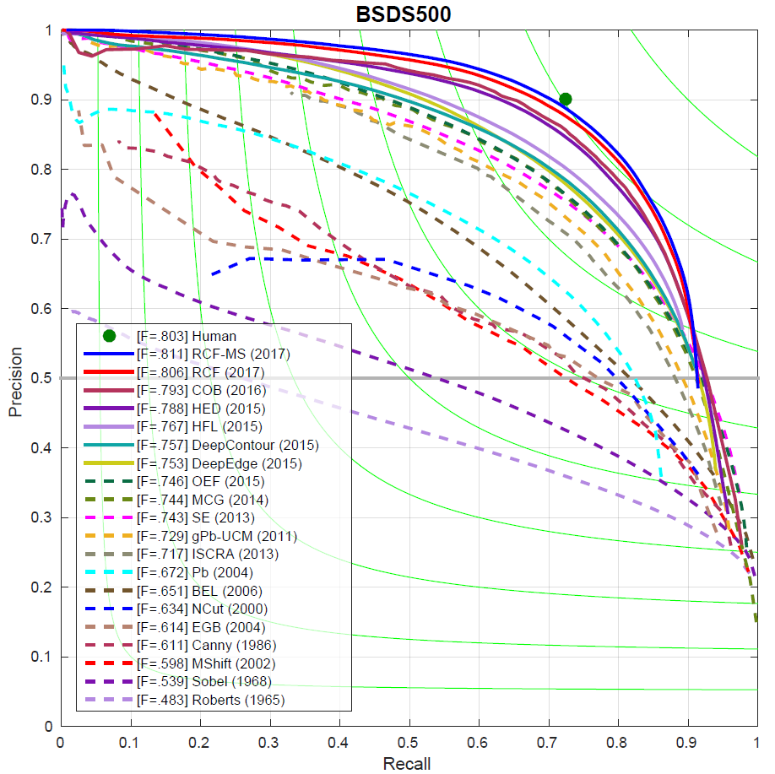
边缘检测50+年
Since Roberts (1965)

Slide 43
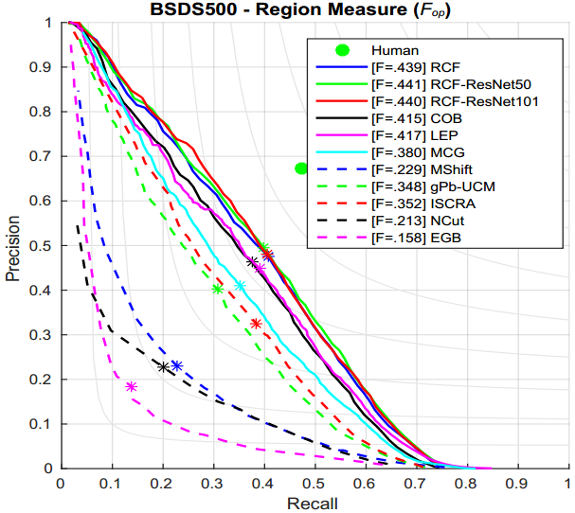
边缘检测

Slide 44
开放环境的自适应感知
面向行业开放应用场景，而非传统实验环境下的高可靠、高通用性基础算法
多种行业应用
关键机器
学习算法
深度神经网
络共性技术
视觉基元
属性感知

Slide 45
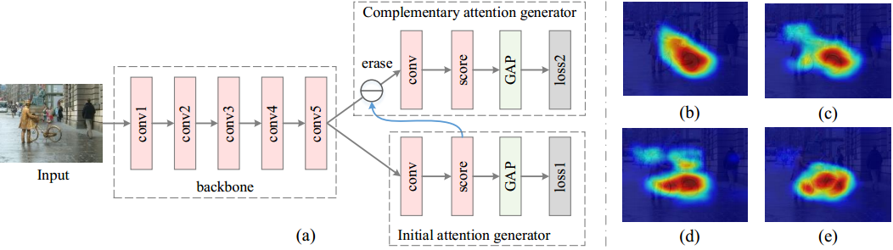
视觉注意机制与弱监督语义分割
Self-Erasing Network for Integral Object Attention, NIPS 2018.
Notes:
基元属性的分析结果，将作为一种知识和经验，用于引导和发现新的知识。这样，在只有弱监督信息，甚至没有人工标注信息的时候，我们也可以比较方便的支撑弱监督学习、自主学习等关键机器学习算法。
本图展示的是一个从互联网上自主下载图像，并通过自动分析这些图像来训练像素级精度语义识别模型的系统流程设想。注意，在整个系统设计中，我们并未使用人工精确标注的数据，为在行业应用中解决数据壁垒提供了新的思路。

Slide 46
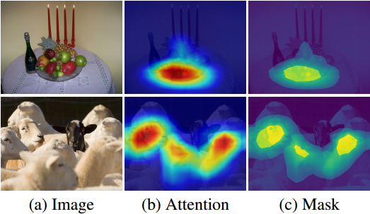
视觉注意机制与弱监督语义分割
Notes:
基元属性的分析结果，将作为一种知识和经验，用于引导和发现新的知识。这样，在只有弱监督信息，甚至没有人工标注信息的时候，我们也可以比较方便的支撑弱监督学习、自主学习等关键机器学习算法。
本图展示的是一个从互联网上自主下载图像，并通过自动分析这些图像来训练像素级精度语义识别模型的系统流程设想。注意，在整个系统设计中，我们并未使用人工精确标注的数据，为在行业应用中解决数据壁垒提供了新的思路。

Slide 47
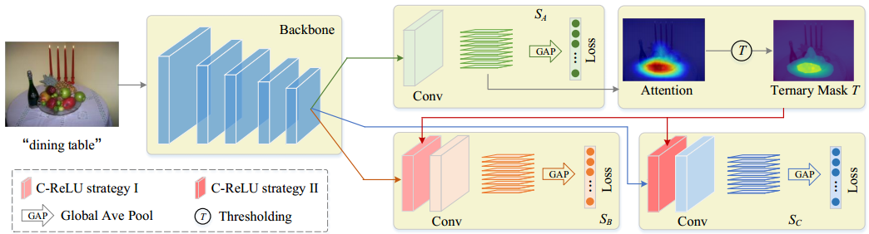
视觉注意机制与弱监督语义分割
Notes:
基元属性的分析结果，将作为一种知识和经验，用于引导和发现新的知识。这样，在只有弱监督信息，甚至没有人工标注信息的时候，我们也可以比较方便的支撑弱监督学习、自主学习等关键机器学习算法。
本图展示的是一个从互联网上自主下载图像，并通过自动分析这些图像来训练像素级精度语义识别模型的系统流程设想。注意，在整个系统设计中，我们并未使用人工精确标注的数据，为在行业应用中解决数据壁垒提供了新的思路。

Slide 48
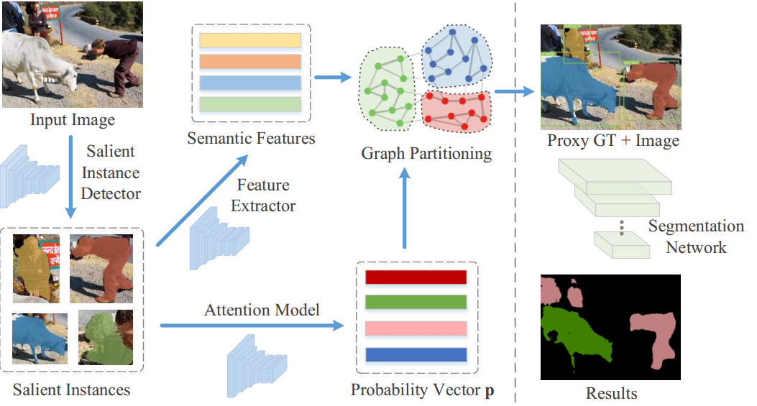
基元属性和互联网大数据的自主学习
Deeply supervised salient object detection with short connections, ECCV 2018.
Notes:
基元属性的分析结果，将作为一种知识和经验，用于引导和发现新的知识。这样，在只有弱监督信息，甚至没有人工标注信息的时候，我们也可以比较方便的支撑弱监督学习、自主学习等关键机器学习算法。
本图展示的是一个从互联网上自主下载图像，并通过自动分析这些图像来训练像素级精度语义识别模型的系统流程设想。注意，在整个系统设计中，我们并未使用人工精确标注的数据，为在行业应用中解决数据壁垒提供了新的思路。

Slide 49
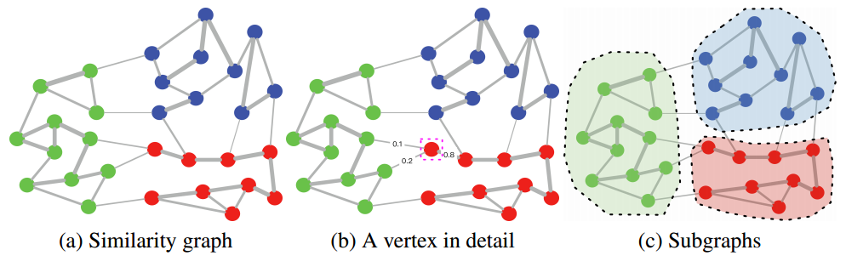
基元属性和互联网大数据的自主学习
Notes:
基元属性的分析结果，将作为一种知识和经验，用于引导和发现新的知识。这样，在只有弱监督信息，甚至没有人工标注信息的时候，我们也可以比较方便的支撑弱监督学习、自主学习等关键机器学习算法。
本图展示的是一个从互联网上自主下载图像，并通过自动分析这些图像来训练像素级精度语义识别模型的系统流程设想。注意，在整个系统设计中，我们并未使用人工精确标注的数据，为在行业应用中解决数据壁垒提供了新的思路。

Slide 50
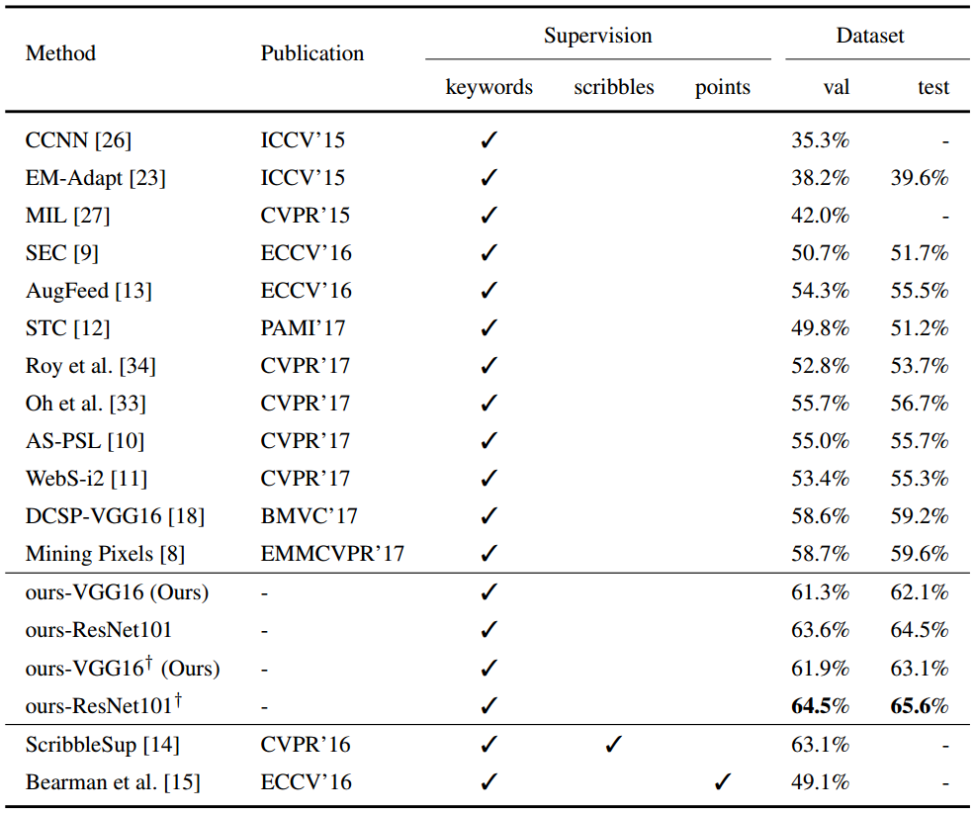
基元属性和互联网大数据的自主学习
Notes:
基元属性的分析结果，将作为一种知识和经验，用于引导和发现新的知识。这样，在只有弱监督信息，甚至没有人工标注信息的时候，我们也可以比较方便的支撑弱监督学习、自主学习等关键机器学习算法。
本图展示的是一个从互联网上自主下载图像，并通过自动分析这些图像来训练像素级精度语义识别模型的系统流程设想。注意，在整个系统设计中，我们并未使用人工精确标注的数据，为在行业应用中解决数据壁垒提供了新的思路。

Slide 51

面向普适应用的关键机器学习方法
Notes:
基元属性的分析结果，将作为一种知识和经验，用于引导和发现新的知识。这样，在只有弱监督信息，甚至没有人工标注信息的时候，我们也可以比较方便的支撑弱监督学习、自主学习等关键机器学习算法。
本图展示的是一个从互联网上自主下载图像，并通过自动分析这些图像来训练像素级精度语义识别模型的系统流程设想。注意，在整个系统设计中，我们并未使用人工精确标注的数据，为在行业应用中解决数据壁垒提供了新的思路。

Slide 52

利用互联网大数据的自主学习
现有基于互联网数据的弱监督语义分割方法
  依赖于（图像关键字级）人工标注来去燥
  通过挑选简单图像来提高Proxy-GT的精度
Sketch2photo: internet image montage, ACM TOG 2009.

Slide 53

利用互联网大数据的自主学习

Slide 54
技术报告总结
通过引入层内分层递进残差链接，实现富尺度空间的深度神经网络通用架构，并通过多任务协同求解提高鲁棒性；
通过预先构建显著性物体检测、边缘提取等任务类别无关的基元属性感知能力，减少具体任务中的数据依赖，实现“举一反三”；
利用互联网海量多媒体数据，减少对人工标注数据的依赖，自主地学习目标类别的识别与检测模型，实现系统智能的自主发育。

Slide 55
谢谢!

